Slide 1
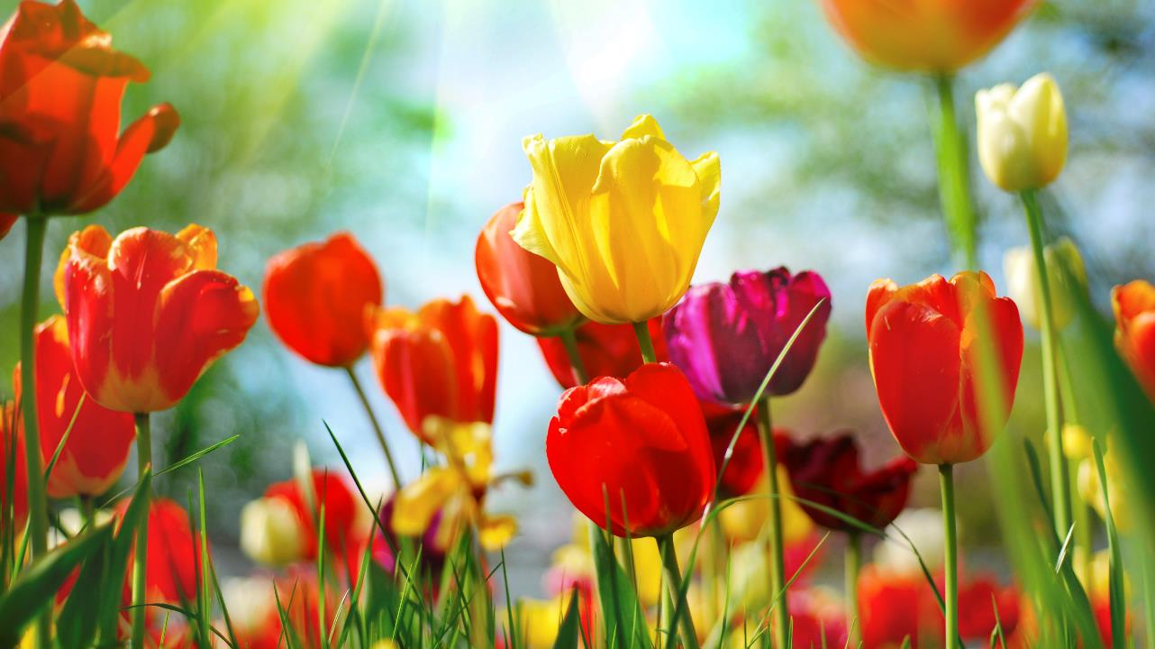
„Mary przez dziurkę od klucza spojrzała…”
Prace plastyczne inspirowane lekturą
„Tajemniczy ogród”

Slide 2
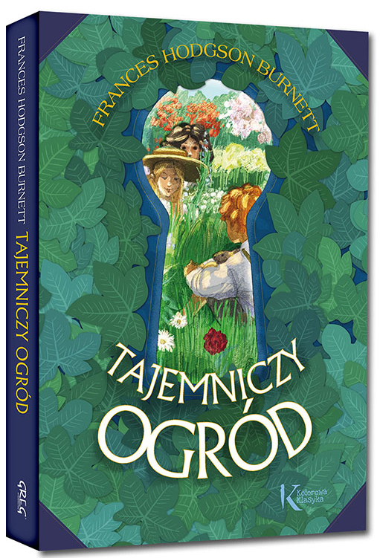
Na lekcjach języka polskiego omawialiśmy lekturę "Tajemniczy ogród". Historia Mary i Colina bardzo nam się spodobała. Szczególną uwagę zwróciliśmy na tytułowy ogród i jego symboliczne znaczenie. W tej książce niemal wszystko ma swój ukryty dodatkowy sens.
Zainspirowała nas także okładka powieści Burnett, dlatego na plastyce wykonaliśmy prace plastyczne z zastosowaniem kompozycji kulisowej. Naszym zadaniem było pokazać, jak mógłby wyglądać ogród przed odkryciem go przez Mary i wtedy gdy dzieci uczyniły z niego swoje królestwo. Na dodatek obraz miał być pokazany przez dziurkę od klucza do furtki ogrodu. Wiele prac było bardzo kreatywnych i ciekawych.

Slide 3
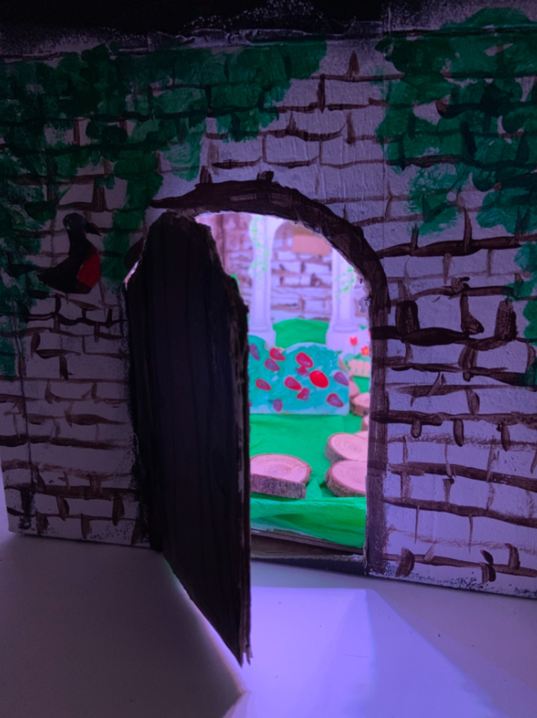
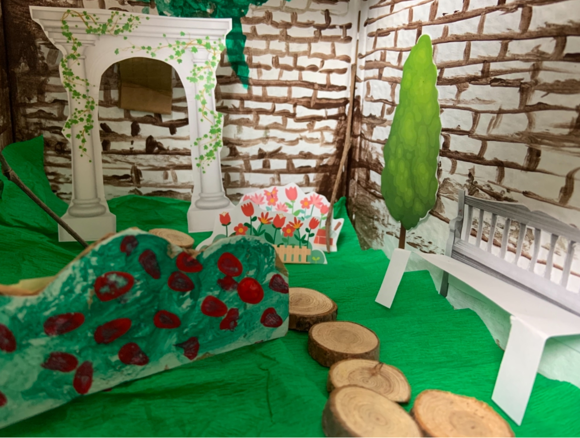
Franciszek Ratajczyk

Slide 4
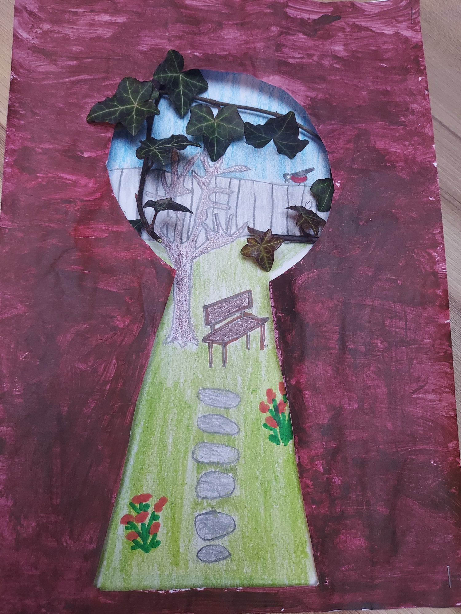
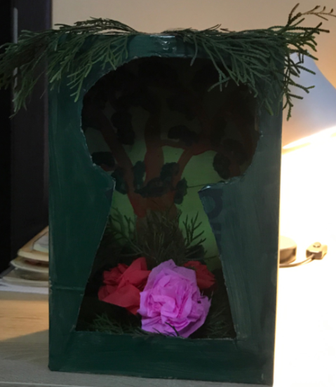
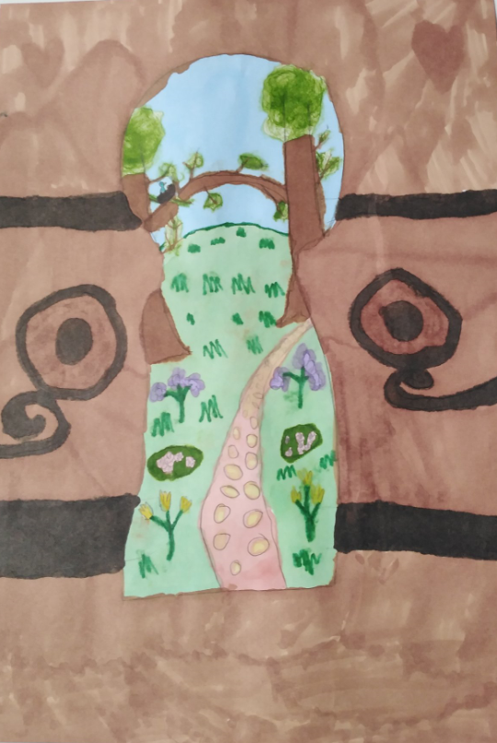
Szymon Skiba
Blanka Kwaśniewska
Wiktor Kłysz

Slide 5
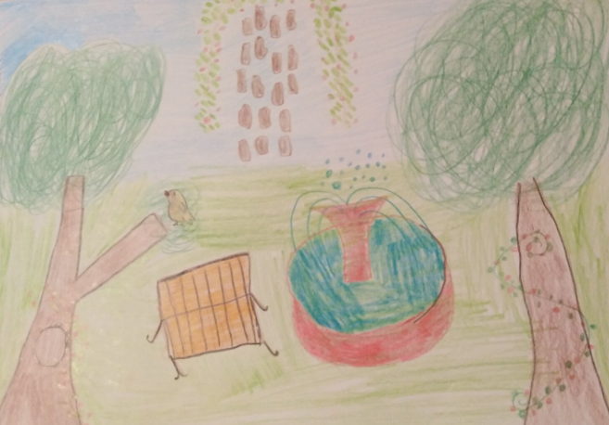
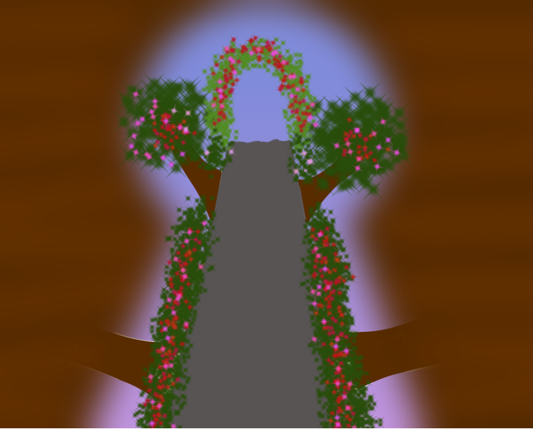
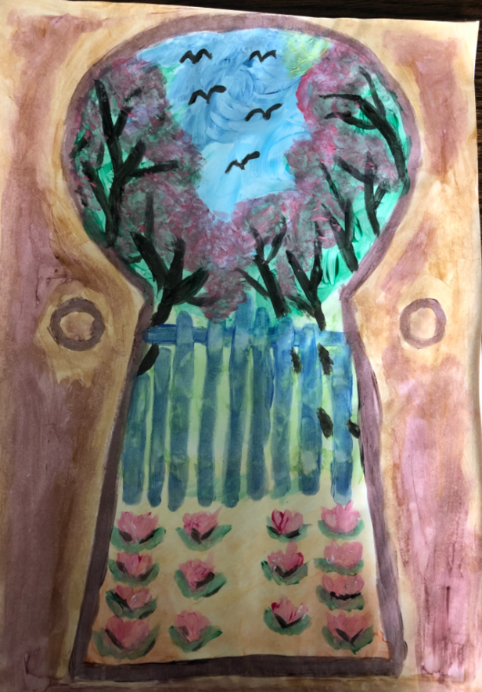
Mikołaj Kuświk
Nikola Pietrzak
Alan Bartczak

Slide 6
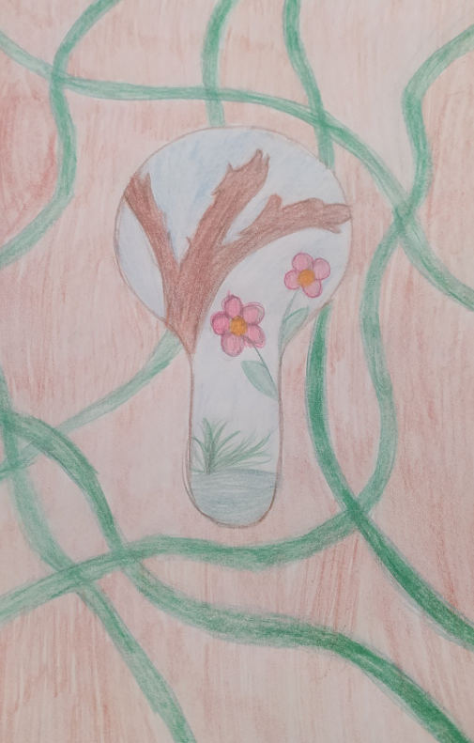
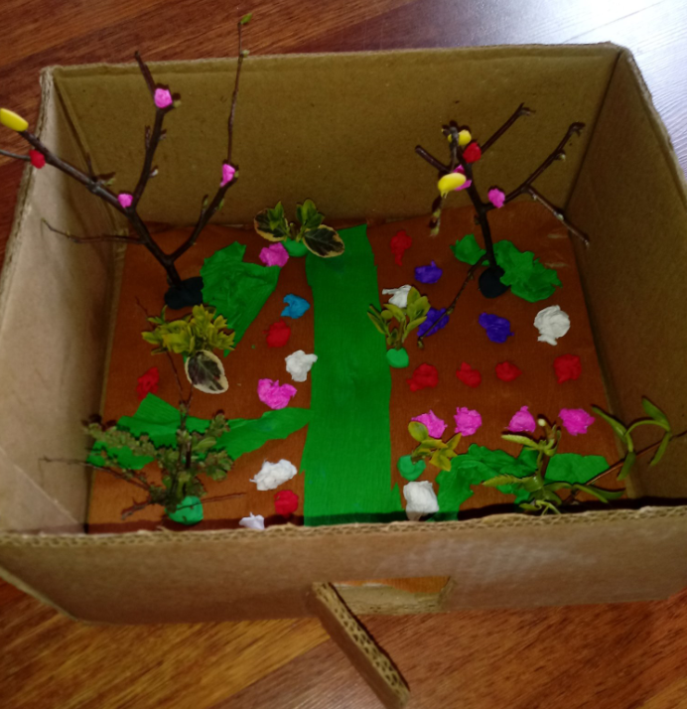
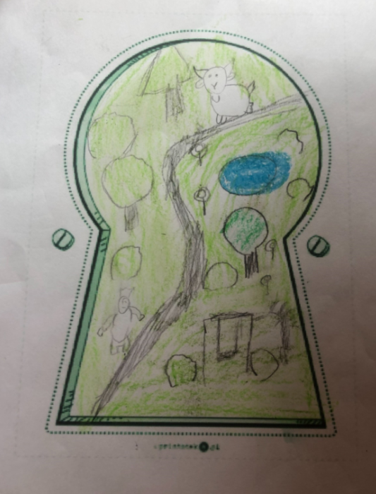
Michał Hałas
Maja Bąk
Maja Wąsik

Slide 7
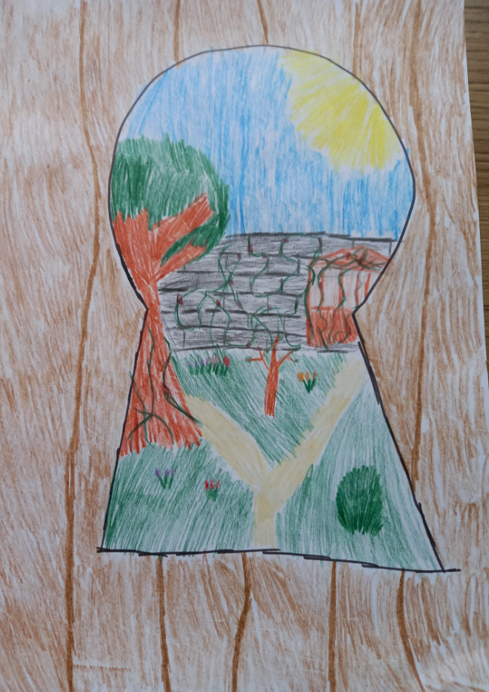
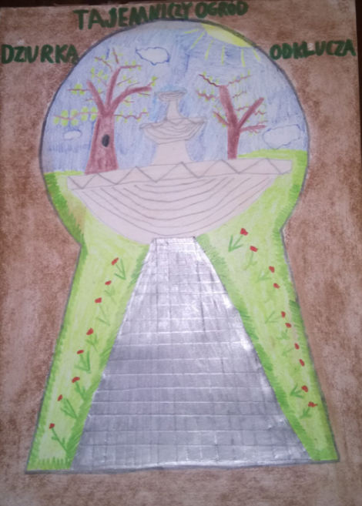
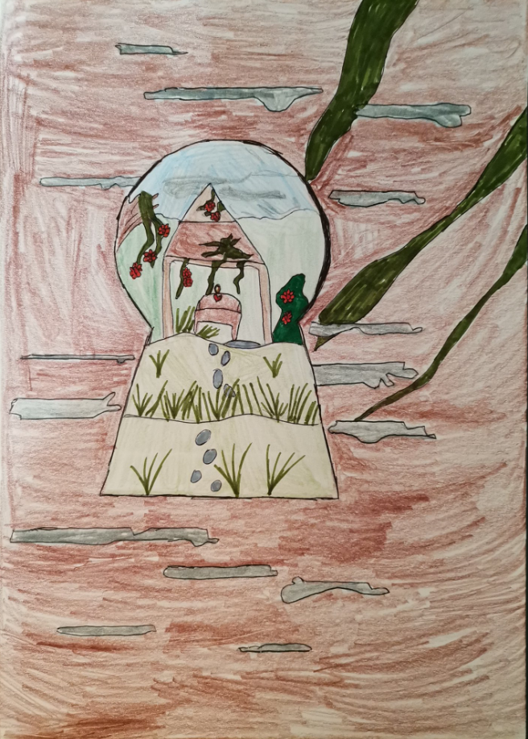
Maja Żubertowska
Lena Mikołajczyk
Norbert Owsiany

Slide 8
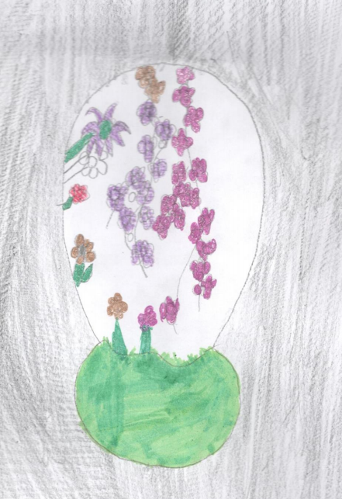
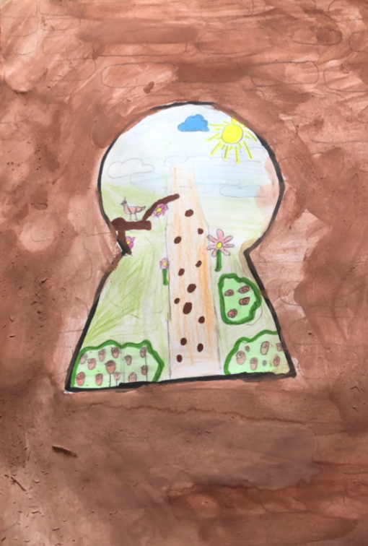
Maja Pleśnierowicz
Oliwia Szukalska
Iga Matysiak

Slide 9
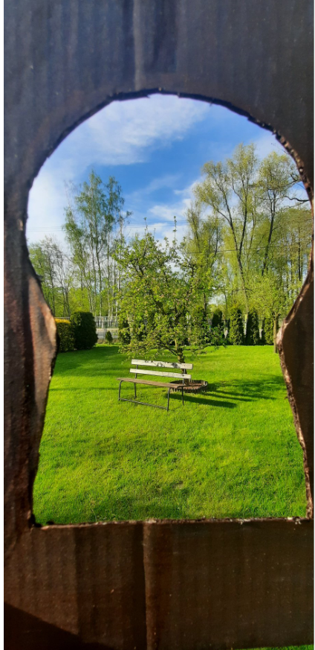
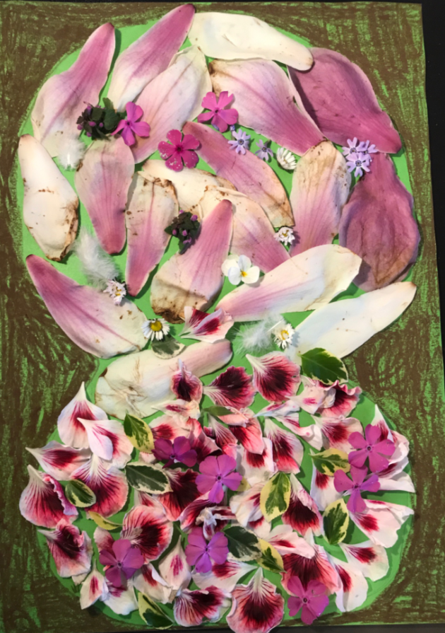
Krzysztof Biernat
Filip Gruszka

Slide 10
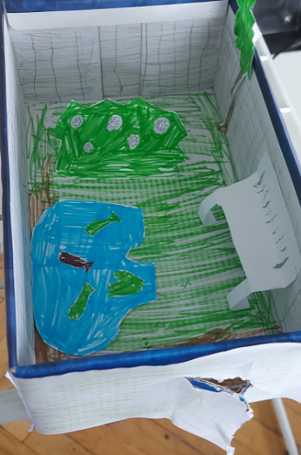
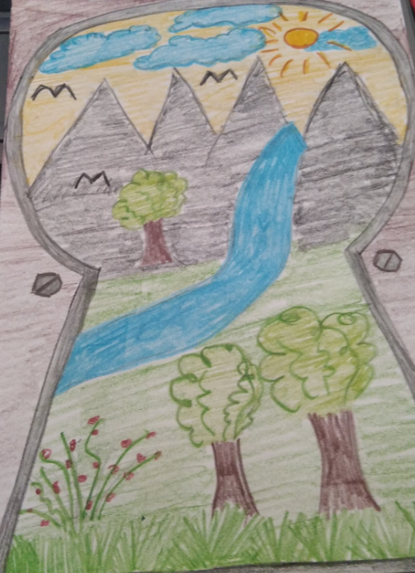
Dawid Kapicki
Adam Trębacz

